Slide 1
¿Por qué se dice que el Everest se ha convertido en un circo?

Slide 2
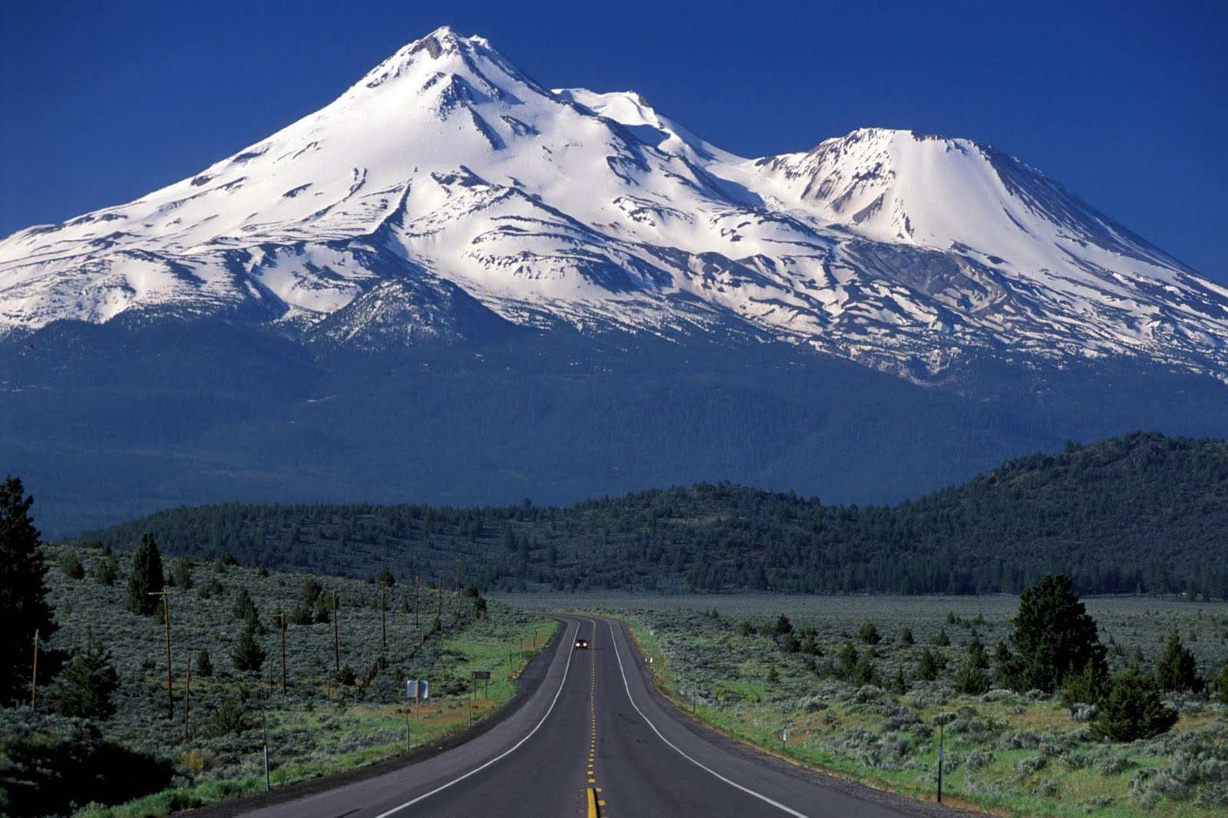
El Everest es la cumbre más alta del mundo, con 8.848 metros sobre el nivel del mar, localizado al noroeste de la frontera entre NEPAL y el Tíbet ocupado por CHINA.
Para atacar la cima del Everest hay numerosas vías abiertas, las más comunes son la vía sur desde NEPAL, que es la más fácil, y la vía norte desde el Tíbet.
Todas ellas tienen una cosa en común: a partir de los 8.000 metros hay que atravesar la llamada
“zona muerta”.

Slide 3
La zona muerta es aquella donde la cantidad de oxígeno en el aire no es suficiente para sostener ninguna forma de vida.
El riesgo de sufrir “mal de altura” a causa de la falta de oxígeno, aparece a partir de los 2.400 metros.
La hipoxia o falta de oxigeno inicial puede provocar alucinaciones o incluso euforia, que no permiten al afectado ser consciente de su situación física real.
Según los médicos, en la zona muerta del Everest, una vez iniciados los síntomas, un individuo tiene entre 1 y 2 minutos de plenas facultades para paliar su situación.
Los expertos en alta montaña dicen que los individuos que se vienen abajo lo hacen en unos 20-25 minutos.

Slide 4
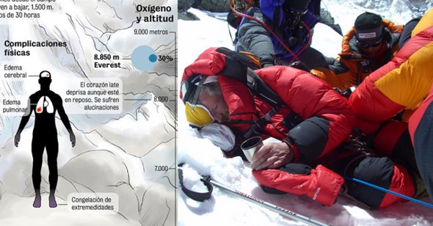
En la foto, Marco Epis atendido por el equipo de Sergey Kofanov tras sufrir mal de altura.

Slide 5
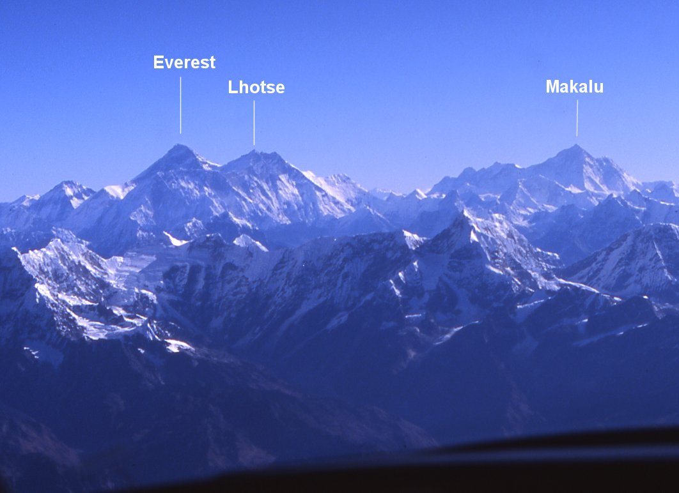
Los peligros del Everest: la zona muerta, mal de altura, congelación y grietas.
Para evitarlos, los escaladores realizan períodos de aclimatación.
Al mal de altura hay que sumar el clima extremo del Everest, que supone riesgo por congelación e hipotermia permanente.
Por último, otro riesgo importante son las grietas ocultas por la nieve, que se forman al partirse los estratos de hielo en el suelo.

Slide 6
La explotación turística del Everest
El desafío se ha convertido en un clásico entre empresarios y altos directivos con poder adquisitivo.
Otro clásico, más orientado a escaladores profesionales, es intentar batir algún record sin sentido.
Para acceder a la cumbre del Everest se parte desde el campamento base y se atraviesan varios campamentos de paso numerados de menor a mayor, según su cercanía a la cumbre.
En qué condiciones se realiza la ascensión y establecimiento de estos campamentos es una cuestión de dinero, del viaje contratado o de los planteamientos que siga el equipo.

Slide 7
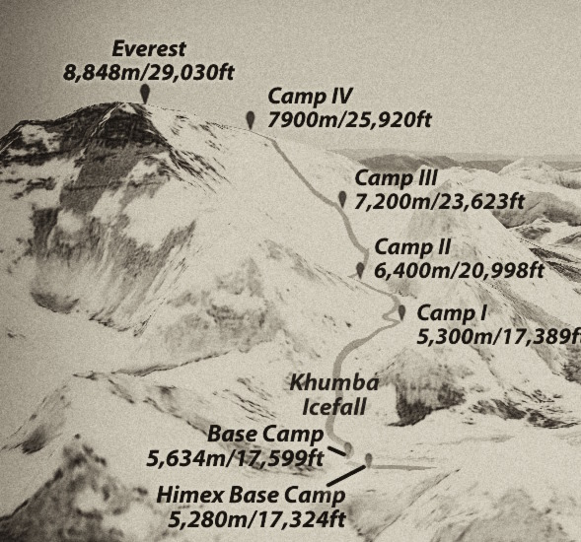
En la imagen,
la ruta sur.
La zona muerta
empieza justo
al salir
del campamento 4.

Slide 8
El gobierno de NEPAL cobra 25.000 dólares US por cabeza por un permiso para realizar la subida y después cada escalador o equipo de escaladores se organizan como crean conveniente.
En la cumbre del Everest no se pierde nadie.
Por las rutas más comunes se accede a ella caminando por un risco en el que hay colocada una cuerda guía; y una de dos: o sigues la cuerda o te despeñas ladera abajo a un abismo del que sería prácticamente imposible salir.
Técnicamente no tiene ninguna dificultad, aunque hay que escalar varias paredes pequeñas, una por la ruta sur y dos por la ruta norte, llamadas escalones.

Slide 9
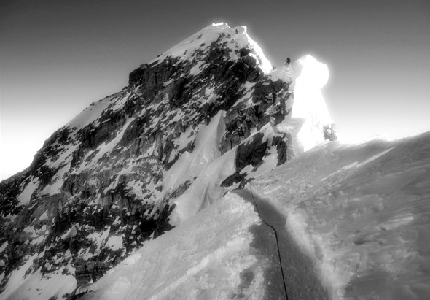
En la foto, el tramo final del risco por la ruta sur.

Slide 10
No obstante, desde el momento en el que se accede a la zona muerta
– y antes también – el escalador está poniendo su vida en serio peligro.
Si un individuo se va al suelo y no es capaz de volver a levantarse como para salir por su propio pie, es imposible que un grupo de escaladores lo arrastren hasta sacarlo fuera de la zona muerta.
Si lo intentasen se jugarían sus propias vidas.
A esas alturas, por cada paso que se da, un montañero entrenado puede necesitar realizar tres respiraciones, el corazón se acelera, incluso en reposo, para suministrar oxígeno con más frecuencia debido a su escasez y el cuerpo va casi al límite cargando con el soporte vital necesario: ropa, botellas de oxígeno o medicamentos.

Slide 11
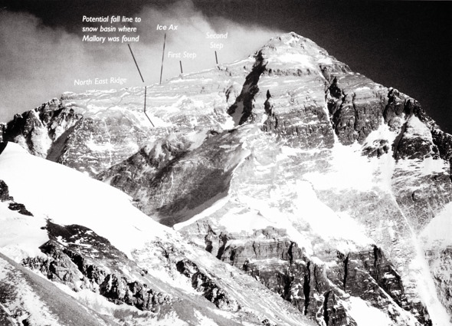
En la imagen, la ruta norte.

Slide 12
Los helicópteros comunes no pueden ascender a tanta altitud.
El único helicóptero que ha logrado llegar a la cumbre del Everest fue un Eurocopter AS350 preparado en el año 2005.
Logró mantenerse estable unos minutos en la cima, pero no llegó a posarse del todo porque se hundiría en la nieve, y nunca apagó el motor.
Desde un punto de vista económico, el precio del helicóptero en sí es tremendo.
Mantener una base de helicópteros en el campo base sería igualmente poco realista.

Slide 13
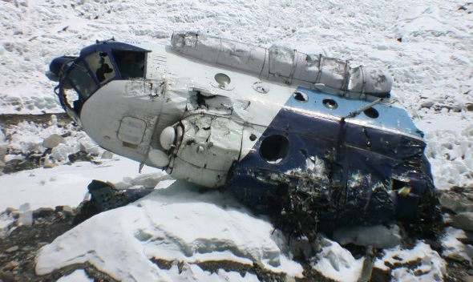
En la foto, un helicóptero de fabricación rusa que se accidentó en el 2003
cuando trataba de aterrizar en el campamento base.
Dos de sus nueve ocupantes murieron.

Slide 14
Si un escalador no puede levantarse afectado por mal de altura, lo único que se puede hacer es darle una asistencia médica muy limitada, pero la única solución eficaz es descender.
El tiempo que se puede permanecer en la zona muerta es limitado, así que si el afectado no logra levantarse, sus compañeros o rescatadores se verán obligados a abandonarlo.
Si el riesgo que supone intentar mover a un enfermo en la zona muerta hace que sea una tarea inviable, mover un cadáver es algo que casi nadie se plantea.
Cuando alguien fallece, su cuerpo queda en el mismo punto donde cayó; y cuando se enfría, se congela petrificándose.

Slide 15
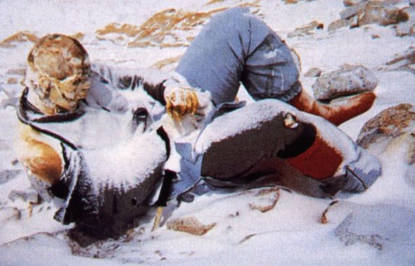
Este fue el caso de Peter Boardman,
que desapareció en 1982 intentando la complicada ruta nor-noroeste.
Fue encontrado 10 años después sentado, como si estuviera durmiendo.

Slide 16
Se calcula que atacando la cima del Everest han muerto más de 200 escaladores:
150 nunca se han encontrado y los accesos a la cima están plagados de cadáveres visibles –más de 40– que han quedado al aire en el punto exacto donde cayeron, por lo que los escaladores que suben van sorteando cuerpos que han empezado a bautizar con nombres porque los usan como puntos de referencia en su ascensión.

Slide 17
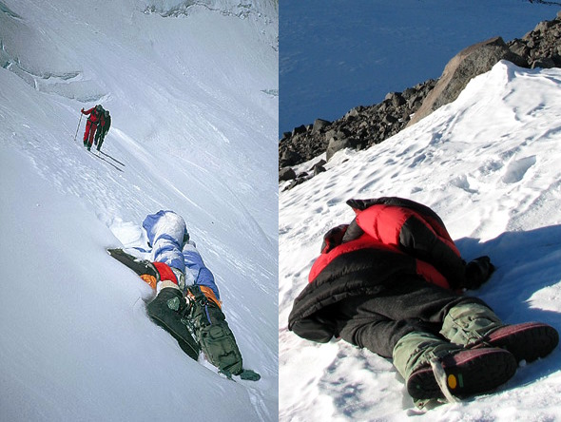

Slide 18
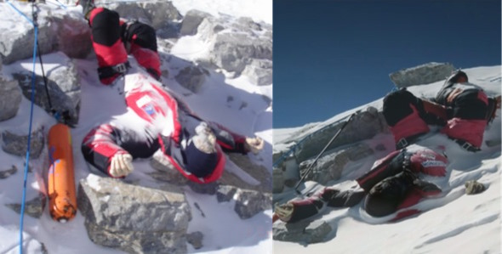
El más famoso y uno de los primeros que se ven es
“el saludador”.
Le apodaron así porque el cadáver quedó petrificado
con un gesto de saludar con las brazos.
No hay confirmación, pero por la postura, es posible que sea este.

Slide 19
El segundo cuerpo más famoso es el de “botas verdes”, llamado así por el vistoso color fosforito del calzado que llevaba.
“Botas verdes” era Tsewang Paljor.
Pereció por el frío durante el desastre de 1996.
El 11 de Mayo de ese año, el más mortífero en la historia de la montaña, ascendía junto a otros compañeros cuando fueron sorprendidos por una fuerte ventisca.
Seis miembros del equipo decidieron abortar el intento, pero Paljor siguió adelante con dos compañeros.

Slide 20
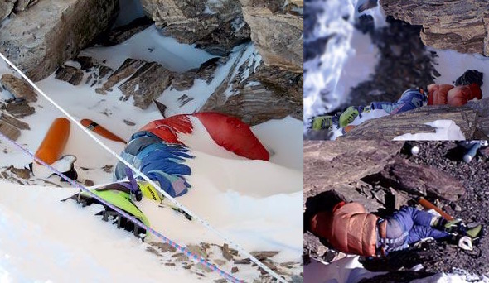
Su cuerpo fue encontrado después postrado en la llamada
“cueva de roca”.
Sus restos se hicieron famosos
porque todo el mundo que accede por la ruta sur,
tenía que pasar al lado de él a menos de un metro,
casi apartándose para sortearlo,
siguiendo las cuerdas que se ven en la foto.

Slide 21
El llamado “desastre de 1996″, se cobró 15 vidas en un solo día en el que 33 montañeros atacaban la cima por la ruta sur provocándose un atasco en la única pared que hay que escalar, el “Hillary Step”, un “overbooking” en pleno Everest.
Para atacar la cima por la ruta sur se sale a medía noche del campamento 4 y se tardan entre 10 y 12 horas en ascender los 1.000 metros restantes, considerándose las dos de la tarde como límite de hora seguro para hacer cumbre.
Si se llega más tarde, se corre el riesgo de perecer al frío de la noche o caer por la ladera al descender.
La mayoría de los accidentes se producen en el descenso.
El atasco en el escalón provocó retrasos irreparables.
Se levantó una fuerte ventisca limitando la visibilidad, lo que impidió que muchos de los que descendían encontrasen el camino de regreso y murieran de frío.
Los intentos de rescate solo lograron traer de vuelta a 4 personas.

Slide 22
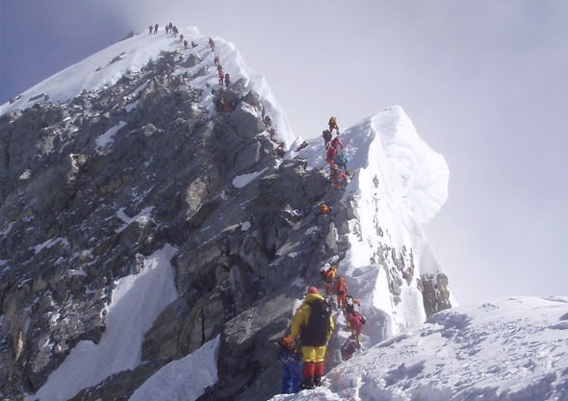
Aunque parezca un parque de atracciones,
esto es una expedición haciendo cola para acceder a la cima del Everest
por la ruta sur en el año 2009.

Slide 23
Al lado de Botas Verdes quedó David Sharp, que el 15 de Mayo del 2006 realizaba su tercer ataque a la cumbre.
Había lanzado varias acometidas en solitario desde el campamento base, sin oxigeno, sin sherpa, sin guía, sin radio, sin medicamentos, sin ningún otro soporte vital.
Subía con lo puesto, puede que con la intención de batir algún record.
Es el caso que más escándalo e indignación ha causado entre la comunidad alpinista, tal vez por ser el que mejor escenifica el circo que hay montado en torno al Everest.
En su descenso se vino abajo y se sentó al lado de botas verdes para intentar recobrar fuelle.
Por delante de David Sharp llegaron a pasar de largo unos 40 escaladores sin pararse, hasta que lo encontró la expedición Brice liderada por Mark Inglis, un especialista que había perdido las dos piernas por congelación en 1982 y que ahora utilizaba prótesis metálicas.

Slide 24
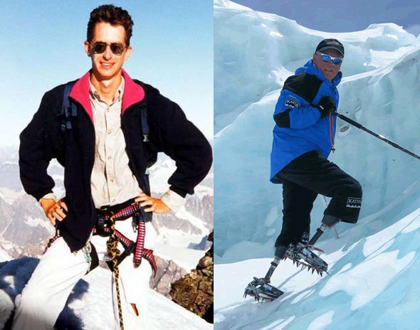
A la izquierda David Sharp y a la derecha Mark Inglis.

Slide 25
Sharp todavía respiraba e Inglis pidió instrucciones por radio a su director en el campamento base, Russell Brice, que le ordenó continuar hacia la cumbre y, en todo caso, prestarle ayuda al descender después.
Este hecho ejemplifica uno de los aspectos más criticados del
Everest; la política que siguen los escaladores es una especie de sálvese quien pueda en la que solo priman los intereses comerciales o de equipo.
Si un cliente contrata a un guía y unos sherpas para subir, está pagando por hacer cima y no por rescatar a terceras personas.
Además los guías no siempre tienen plena potestad para tomar decisiones.

Slide 26
En ocasiones, como en este caso, puede haber un director de equipo en el campamento base que está ordenando no detenerse para atender accidentados y seguir hacía la cumbre.
Nueve horas después, el guía Jamie McGuinness y el sherpa Dawa, tras hacer cumbre, intentaron levantar a un Sharp, severamente dañado por las congelaciones, dándole oxígeno pero no lo consiguieron y se vieron obligados a abandonarlo.
Los miembros de la expedición Brice llevaban cámaras personales en sus cascos, recogiendo en vídeo una breve conversación con Sharp antes de morir:
“My name is David Sharp and I am with Asian Trekking”.

Slide 27
Francys Arsentiev aspiraba a convertirse en la primera mujer en hacer cima sin oxígeno y el 22 de Mayo de 1998 logró su objetivo junto a su marido Sergei Arsentiev.
Durante el descenso la pareja se separó.
Sergei llegó al campamento y su mujer no había regresado.
Volvió a buscarla, una decisión que le condenaba de inmediato.
El 23 una expedición encontró a Francys, semiinconsciente con síntomas de congelación.
Intentaron arrastrarla, pero resultó imposible.
En el regreso se cruzaron con Sergei que subía al rescate, siendo la última vez que fue visto con vida.
El 24, dos experimentados escaladores,
Ian Woodall y Cathy O’Dowd, se toparon con Francys muerta.
El piolet y la cuerda de Sergei estaban cerca, pero no había ni rastro de él.

Slide 28
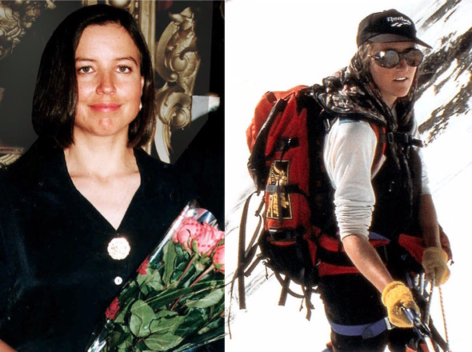
A la izquierda Francys Arsentiev y a la derecha Cathy O’Dowd.

Slide 29
Cathy O’Dowd relató que Francys no dejaba de repetir entre sollozos que no la abandonasen.
Tras darle asistencia durante más de una hora sin obtener resultados,
Cathy y Ian se vieron obligados a abandonarla allí mismo, escuchando sus súplicas mientras se alejaban.
Las palabras de despedida debieron ser tremendas.
Francys murió sola congelándose lentamente ya que la hipoxia no la estaba matando debido al oxígeno que le habían dado, hecho que solo sirvió para prolongar su largo calvario.

Slide 30
A Sergei lo encontró un año después la expedición
“Mallory and Irvine”, un proyecto que intentaba localizar los cuerpos de los famosos escaladores.
Sergei se había precipitado por la ladera a pocos metros de alcanzar a su mujer.
Cathy O’Dowd ya había tenido una experiencia similar.
Cuando descendía de su primera cumbre, se encontró con Bruce Herrod, un escalador que, a pesar de tener fama de ser muy duro en las subidas, ascendía muy lentamente.
Al hablar con él, el equipo de Cathy se dio cuenta de que no estaba bien y, además, era demasiado tarde para seguir subiendo, pero no lograron convencer a Herrod, afectado por la euforia que provoca la hipoxia, de que abortase su tentativa…

Slide 31
… Herrod hizo cima pasadas las 5 de la tarde, se autorretrató en la cumbre y llamó por radio al campamento base donde todos los allí presentes, incluida su mujer, le instaron a bajar inmediatamente, conscientes de que ya era un cadáver.
Dos horas después de tomada la foto desapareció.
Posteriormente se recuperó la cámara y su mujer reveló la imagen que le costó la vida.

Slide 32
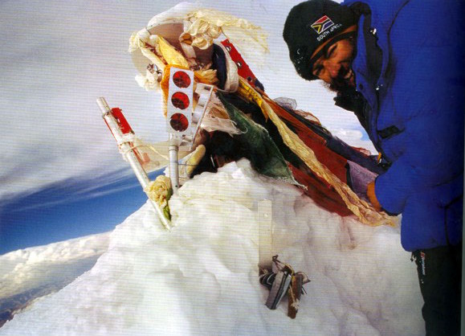

Slide 33
Este es otro caso común en el Everest.
Si alguien se siente inconmensurable subiendo, y no hay manera de convencerle de que cancele su intento: es imposible obligarle a regresar.
.
No se puede llegar a las manos a 8.000 metros de altura.

Slide 34
Más sorprendente resulta el caso de Lincoln Hall, bautizado como el muerto viviente del Everest.
El 25 Mayo del 2006 descendía de la cumbre cuando aquejado de mal de altura acusó serias alucinaciones.
Los sherpas intentaron atenderle hasta que se quedaron sin suministros y el director del equipo, Alexander Abramov, les ordenó regresar abandonando a Hall.
Cuando llegaron al campamento se comunicó a la prensa el fallecimiento de su compañero.
Sin embargo, a las 7 de la mañana del día siguiente, un equipo liderado por Dan Mazur encontró a Hall a más de 8.000 metros, sentado con la piernas cruzadas, sin guantes, con el mono bajado hasta la cintura y el torso desnudo.

Slide 35
Estaba cambiándose de camiseta.
No tenía ni gorro, ni gafas, ni máscara de oxígeno o botellas, ni saco de dormir, ni mantas, ni cantimplora de agua.
Cuando llegaron hasta él tan solo espetó
“les sorprenderá verme por aquí”.

Slide 36
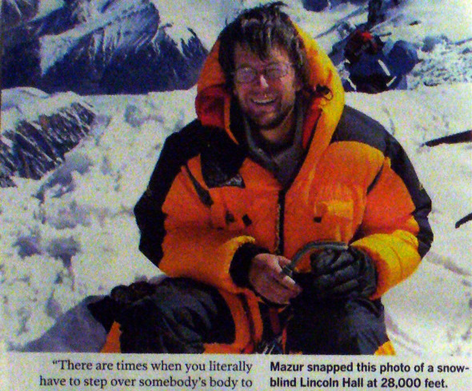
Mazur tomó esta foto de Hall
poco después de encontrarlo cerca de la cima.

Slide 37
Alucinando, sonreía a pesar de estar al borde de perder todos los dedos de pies y manos.
Mazur canceló su acometida e inmediatamente iniciaron las labores de rescate.
Abramov envió a 12 sherpas que se unieron a los 4 componentes del otro equipo, consiguiendo que Lincoln bajase andando hasta el campamento, donde fue tratado de edema cerebral y se recuperó.

Slide 38
Los cuerpos que quedan en los collados del Everest no terminan cubiertos por la nieve, permaneciendo visibles durante décadas.
Tal vez sea porque las fuertes ventiscas limpian la nieve que cae sobre ellos antes de que llegue a cuajar o puede que los colores oscuros de la ropa atraigan mejor la luz, ofreciendo suficiente calor como para que no cuaje.
El viento hace que en una de las caras del Everest no haya nieve, dejando la superficie de roca negra al descubierto.

Slide 39
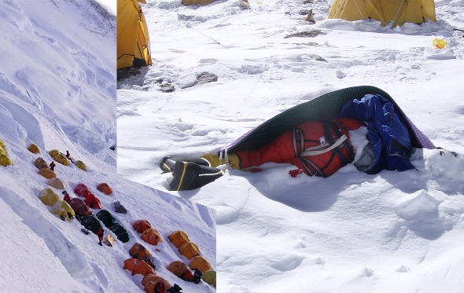
Aunque parezca increíble, esto es un cadáver que está en medio del campamento 3.
Los escaladores instalan las tiendas y acampan como si fuera parte del paisaje.

Slide 40
En el año 2007
Ian Woodall realizó la expedición “Tao del Everest”, que pretendía empujar por la ladera el cadáver de Francys Arsentiev y el de Green Boots para devolver el buen karma a la montaña.
Solo lograron alcanzar el de Arsentiev y seguramente el proyecto de Woodall tendrá lógica desde su perspectiva, pero no deja de ser toda una temeridad poner la vida en riesgo para empujar un cadáver, amén de toda una hipocresía ya que pretende ocultar una realidad inherente a esa montaña, fruto en gran medida de su sobre-explotación comercial.

Slide 41
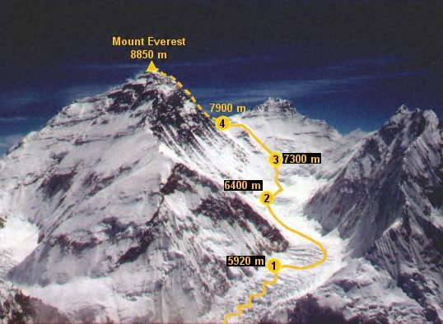

Por esto, y por otras cosas de esta índole, se dice que el Everest se ha convertido en un circo.

Slide 42







¿Te ha gustado?
Puedes ver más entrando
Aquí
Además puedes recibir powerpoints en tu correo electrónico suscribiéndote aquí:

